Slide 1


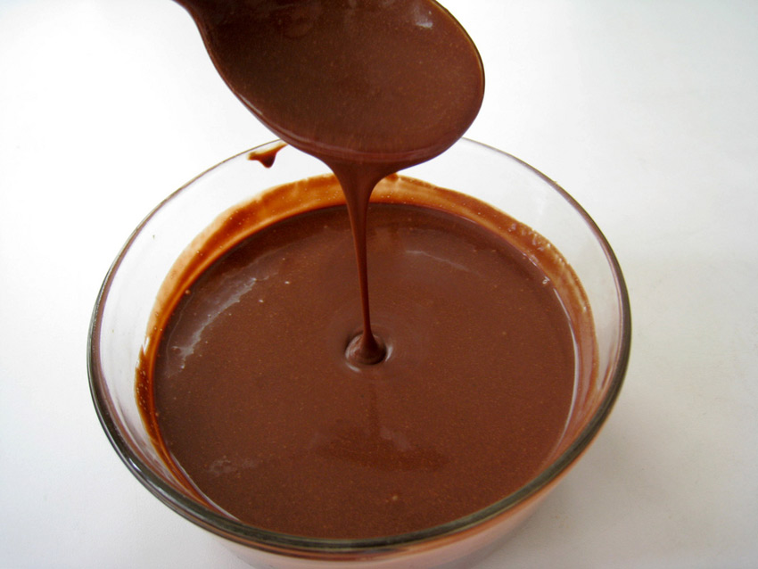
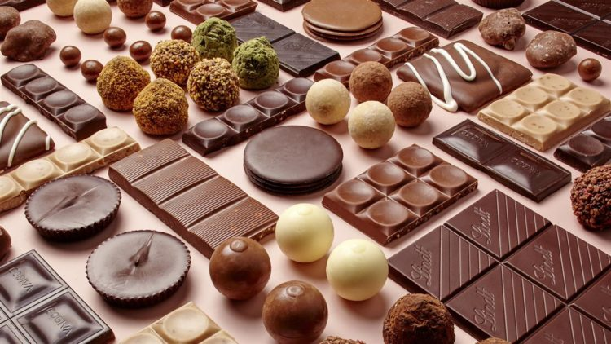


TP. Kopi, Teh dan Kakao
Oleh: Reza Widyasaputra, S.TP., M.Si
Dosen Program Studi Teknologi Hasil Pertanian
Institut Pertanian Stiper Yogyakarta
This Photo by Unknown Author is licensed under CC BY-SA-NC
Reza Widyasaputra /rezaws@instiperjogja.ac.id

Slide 2
BERDOA
Reza Widyasaputra /rezaws@instiperjogja.ac.id

Slide 3
CEK KEHADIRAN
Reza Widyasaputra /rezaws@instiperjogja.ac.id

Slide 4

Reza Widyasaputra /rezaws@instiperjogja.ac.id

Slide 5
CAPAIAN PEMBELAJARAN LULUSAN (CPL)
Menunjukkan sikap bertanggung jawab atas pekerjaan di bidang keahlian teknologi hasil pertanian
Mampu menguasai karakteristik bahan baku dan bahan tambahan pangan dan pengaruhnya terhadap karakteristik produk pangan dan hasil perkebunan
Mampu menguasai prinsip reaksi kimia dan faktor-faktor yang mempengaruhinya dalam bidang pangan, hasil perkebunan dan bioenergi.
Mampu mengembangkan produk pangan, hasil perkebunan dan bioenergi
Reza Widyasaputra /rezaws@instiperjogja.ac.id

Slide 6
CAPAIAN PEMBELAJARAN MATA KULIAH (CPMK)
Mahasiswa menunjukkan sikap bertanggung jawab atas pekerjaan di bidang keahlian teknologi hasil pertanian
Mahasiswa mampu menguasai karakteristik bahan baku dan bahan tambahan pangan serta pengaruhnya terhadap karakteristik produk kopi, teh dan kakao yang dihasilkan
Mahasiswa mampu menguasai prinsip reaksi kimia dan faktor-faktor yang mempengaruhinya dalam pengolahan kopi, teh dan kakao
Mahasiswa mampu menerapkan pemikiran logis, kritis, sistematis, dan kreatif dalam pengolahan komoditas kopi, the dan kakao
Mahasiswa mampu mengembangkan produk olahan dari komoditas kopi, teh dan kakao.
Reza Widyasaputra /rezaws@instiperjogja.ac.id

Slide 7
SUB-CAPAIAN PEMBELAJARAN MATA KULIAH (SUB-CPMK)
Mampu mengemukakan mengenai pengolahan primer pada kopi
Mampu mengevaluasi perubahan karakteristik fisik dan sensori akibat perbedaan metode roasting pada kopi
Mampu menjelaskan mengenai pengaruh perbedaan metode penyeduhan pada kualitas seduhan kopi
Mampu mengemukakan mengenai tahapan pengolahan pada komoditas the
Mampu mengevaluasi perubahan karakteristik fisik, kimia dan sensori akibat perbedaan pengolahan teh hitam, teh hijau, teh oolong dan teh putih
Reza Widyasaputra /rezaws@instiperjogja.ac.id

Slide 8
SUB-CAPAIAN PEMBELAJARAN MATA KULIAH (SUB-CPMK)
Mampu menjelaskan produk olahan lanjutan dari the menjadi produk siap minum (ready to drink)
Mampu mendiskusikan mengenai fungsi pengolahan primer pada komoditas kakao
Mampu mengevaluasi perubahan fisik, kimi dan mikrobiologis selama proses fermentasi kakao
Mampu menjelaskan proses pengolahan sekunder kakao
Mampu merancang inovasi olahan pada produk kopi, the, kakao maupun komoditas perkebunan lainnya.
Reza Widyasaputra /rezaws@instiperjogja.ac.id

Slide 9
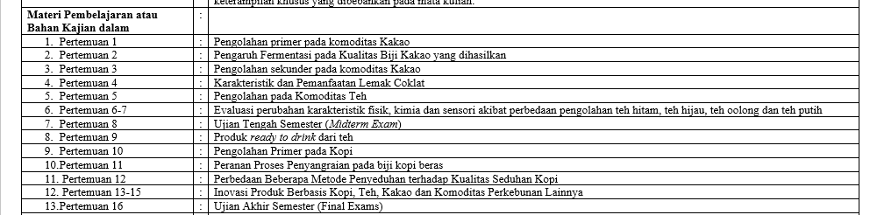
Reza Widyasaputra /rezaws@instiperjogja.ac.id

Slide 10
EVALUASI
Basis Evaluasi | : | Komponen Evaluasi | Bobot (%) | Deskripsi (Bahasa Indonesia)
1.Aktivitas Parsitipatif | : | Observasi Aktivitas Mahasiswa (Case Method) | 40 | Kegiatan presentasi kelompok dan diskusi mahasiswa dalam menyelesaikan kasus (Tugas 1, Tugas 2, Tugas 3, Tugas 4, Tugas 5, Tugas 6, Tugas 7, Tugas 9, dan Tugas 10).
2. Hasil Proyek | : | Laporan Hasil Proyek (Project Based Learning/ Team-Based Project) | 25 | Laporan proyek: 1) menyusun tema, topik, dan judul; 2) menyusun proposal; 3) menyusun instrumen; 4) mengidentifikasi data; 5) mengolah data; 6) menulis laporan hasil penelitian (Tugas 11).
3. Kognitif/Pengetahuan | : | 1. Tugas Mandiri dan Kelompok | 15 | Tugas mandiri skema pengelompokkan bahan makanan (Tugas 8)
 |  | 2. Kuis | - | -
 |  | 3. Ujian Tengah Semester (UTS) | 10 | Menjawab soal pilihan ganda sebanyak 50 soal dari materi tentang analisis wacana pada pertemuan 1 sampai dengan pertemuan 7.
 |  | 4. Ujian Akhir Semester (UAS) | 10 | Menjawab soal pilihan ganda sebanyak 50 soal dari materi tentang analisis wacana pada pertemuan 1 sampai dengan pertemuan 15.
 |  | Jumlah Nilai | 100
Reza Widyasaputra /rezaws@instiperjogja.ac.id

Slide 11
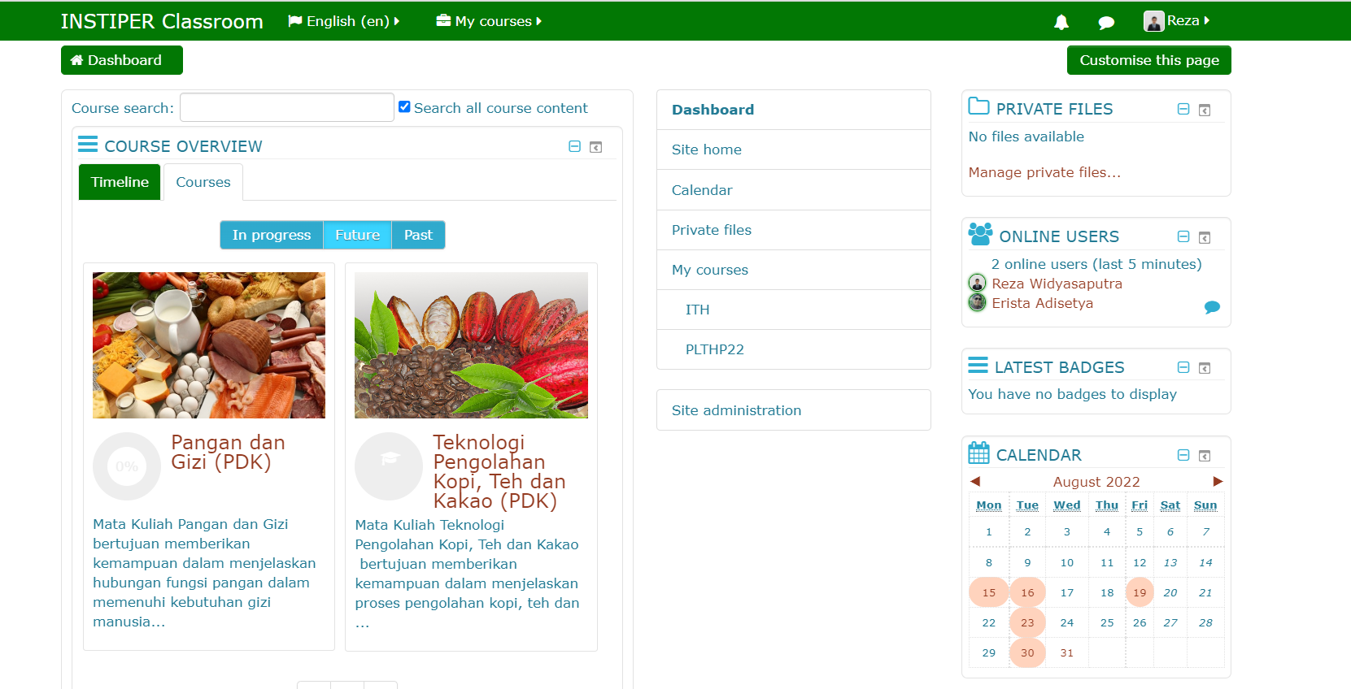
http://classroom.instiperjogja.ac.id/my/
Reza Widyasaputra /rezaws@instiperjogja.ac.id

Slide 12
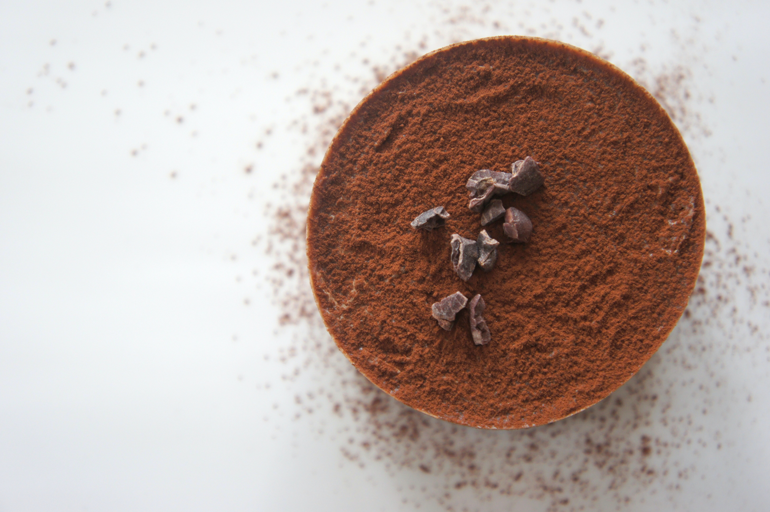
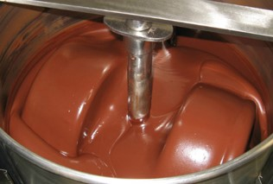
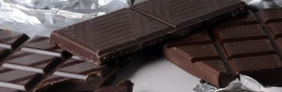
Pengolahan Primer pada Komoditas Kakao
Reza Widyasaputra /rezaws@instiperjogja.ac.id

Slide 13
Tugas 1. Buatlah rangkuman perkuliahan yang berisikan tahapan pengolahan, tujuan tiap-tiap tahapan, input dan output pada setiap tahapan.dapat diunggah ke Instiper classroom.
Reza Widyasaputra /rezaws@instiperjogja.ac.id

Slide 14
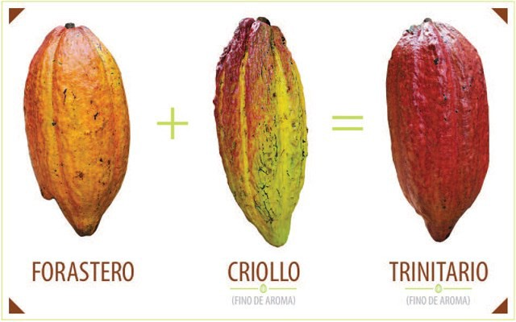
Reza Widyasaputra /rezaws@instiperjogja.ac.id

Slide 15
Jenis Tanaman Kakao
(Theobroma cacao )
1. Jenis Criollo,
menghasilkan biji cokelat yang mutunya sangat baik
dikenal sebagai: cokelat mulia, fine flavour cocoa, choiced cocoa, dan edel cocoa
Buahnya berwarna merah atau hijau, kulit buahnya tipis berbintil-bintil kasar dan lunak
Biji buahnya berbentuk bulat telur dan berukuran besar dengan kotiledon berwarna putih pada waktu basah
Jumlahnya ± 7%, merupakan jenis edel yang dihasilkan di Ekuador, Venezuela, Trinidad, Grenada, Jamaika, Srilanka, Indonesia, dan Samoa (Minifie,1980).

Slide 16
Jenis Tanaman Kakao
(Theobroma cacao )
2. jenis Forastero,
merupakan jenis tanaman kakao yang menghasilkan biji cokelat yang mutunya sedang atau bulk cocoa, atau dikenal juga sebagai ordinary cocoa.
Buahnya berwarna hijau-kuning, kulitnya tebal.
Biji buahnya tipis atau gepeng dan kotiledon berwarna ungu pada waktu basah.
Jumlahnya ± 93% dari produksi kakao dunia merupakan jenis bulk yang dihasilkan dari Afrika Barat, Brasil dan Dominika.

Slide 17
Jenis Tanaman Kakao
(Theobroma cacao )
3. Jenis Trinitario,
merupakan hybrida dari jenis Criollo dengan jenis Forastero secara alami, sehingga kakao jenis ini sangat heterogen.
Kakao Trinitario menghasilkan biji yang termasuk fine flavour cocoa dan ada yang termasuk bulk cocoa.
Buahnya berwarna hijau atau merah dan bentuknya bermacam-macam.
Biji buahnya juga bermacam-macam dengan kotiledon berwarna ungu muda sampai ungu tua pada waktu basah

Slide 18
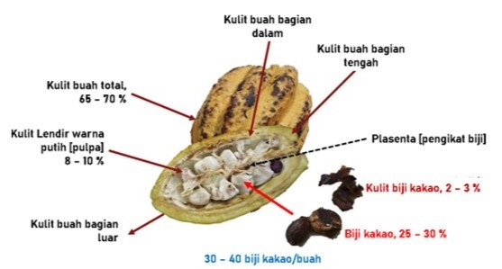
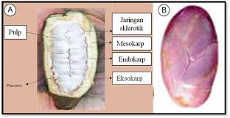
ANATOMI BUAH KAKAO
Kulit buah adalah kulit bagian terluar yang menyelubungi biji coklat dengan tekstur kasar, tebal dan agak keras.
Kulit buah memiliki 10 alur dengan ketebalan 1 – 2 cm.
Pada waktu muda, biji menempel pada bagian dalam kulit buah, tetapi saat masak biji akan terlepas dari kulit buah.
Buah yang masak akan berbunyi bila digoncang

Slide 19
ANATOMI BUAH KAKAO
Permukaan biji kakao diselimuti pulp yang berwarna putih.
Pulp merupakan jaringan halus berlendir dan melekat ketat pada biji kakao.
Pulp sebagian besar terdiri dari air dan sebagian kecil berupa gula
Keping biji meliputi 86% sampai 90% dari berat kering keeping biji, sedangkan kulit biji sekitar 10 – 14 %.

Slide 20
Komposisi Kimia Pulp
Komposisi | Kandungan (%)
Air | 80 – 90
Albuminoid | 0.5 – 0.7
Glukosa | 8 – 13
Pati | Sedikit
Asam yang tidak menguap | 0.2 – 0.4
Besi oksidasi | 0.03
Sukrosa | 0.4 – 1.0
Garam-garam | 0.4 – 0.45

Slide 21
Komposisi Kimia Kulit Buah
Protein Kasar | 5.69-9.69 | Garam-garam :
Lemak | 0.02-0.15 | CaO | 0.22-0.59
Glukosa | 1.16-3.92 | mgO | 0.40-0.52
Sukrosa | 0.02-0.18 | K2O | 3.85-5.27
Pektin | 5.30-7.08 | P2O5 | 0.30-0.49
Serat Kasar | 33.19-39.45 | SO2 | 0.06-0.14

Slide 22
Komposisi Kimia | Keping Biji | Kulit Biji
Air | 2.1 | 3.8
Lemak | 54.7 | 3.4
Abu | 2.7 | 8.1
Nitrogen : Total N Protein N Thebromine Cafein | 2.2 1.3 1.4 0.07 | 2.8 2.1 1.3 0.1
Karbohidrat : Glukosa Sukrosa Pati Pektin Serat kasar Selulosa Pentosan Gum dan mucilage | 0.1 - 6.1 4.1 2.1 1.9 1.2 1.8 | 0.1 - - 0.8 18.6 13.7 7.1 9.0
Tannin : Asam Tanat CacaoPurple/brown | 2.0 4.2 | 1.3 2.0
Asam-asam Organik: Asetat Sitrat Oksalat | 0.1 - 0.3 | 0.1 0.7 0.3

Slide 23
Pemecahan Buah
Fermentasi
Pencucian
Pengeringan
Sortasi
Pengemasan
Penyimpanan
Pengolahan Primer
Reza Widyasaputra /rezaws@instiperjogja.ac.id

Slide 24
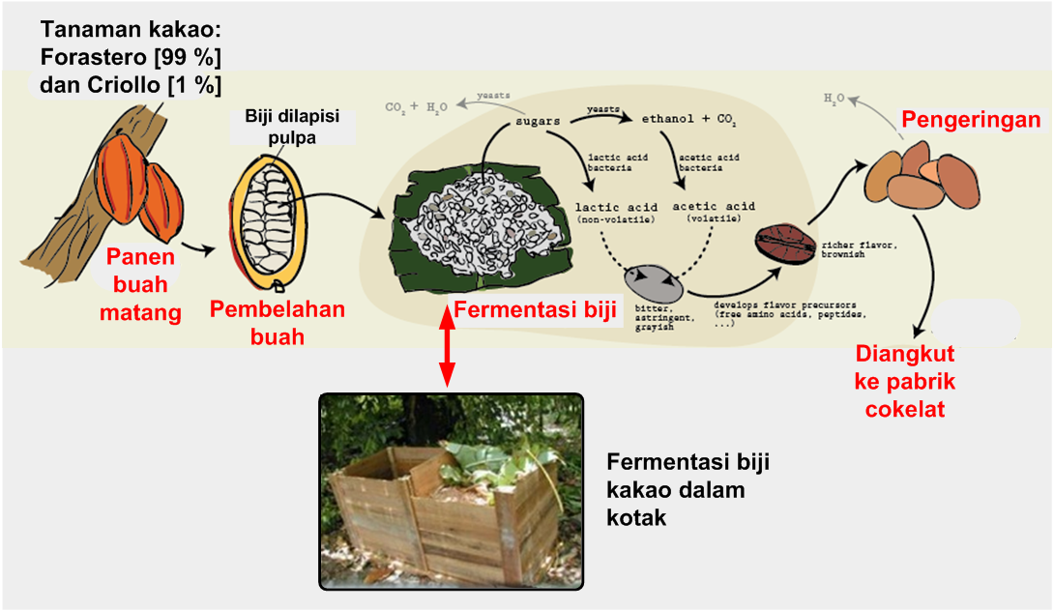
Reza Widyasaputra /rezaws@instiperjogja.ac.id

Slide 25
Pemecahan Buah
Pemecahan buah dengan menggunakan pemukul kayu lalu biji-biji dikeluarkan dengan tangan dan dimasukkan ke dalam peti fermentasi.
Reza Widyasaputra /rezaws@instiperjogja.ac.id

Slide 26
2. Fermentasi
untuk melepaskan lapisan lendir (pulp) yang menyelimuti biji sehingga mempercepat dan mempermudah pengeringan
untuk mematikan biji agar dapat berlangsung reaksi kimia dan biokimia dalam keping biji sehingga akan terbentuk warna coklat kemerahan dan terbentuknya precursor flavor yang khas kakao

Slide 27
Proses di dalam Fermentasi
Tahap I :
lama 24 jam, suhu 28°C - 30°C, terjadi proses peragian, zat gula dirombak menjadi alkohol
Tahap II :
lama 24 jam, suhu 38°C - 40°C, terjadi pemecahan alkohol menjadi asam laktat
Tahap III :
lama 24 jam, suhu 48°C - 50°C, terjadi pemecahan asam laktat menjadi asam cuka
Tahap IV : lama 24 jam, suhu 44°C - 48°C, terjadi bau asam cuka
Tahap V : lama 24 jam, suhu 40°C - 42°C, bau asam cuka merangsang

Slide 28
Perendaman dan Pencucian
Setelah proses fermentasi selesai ± 62 jam, kemudian dilakukan proses perendaman selama ± 2 jam.
Setelah biji difermentasi lalu direndam 1 – 2 jam dengan maksud :
Mengurangi kadar asam asetat yang terdapat pada biji
Menaikkan persentasi biji bulat
Memperbaiki warna dan kenampakan biji kakao kering
Pencucian dilakukan setelah perendaman dimaksudkan untuk :
menghilangkan atau mengurangi sisa pulp yang masih menempel pada kulit biji
Biji kakao tidak peka terhadap serangan jamur dan hama selama penyimpanan
Kenampakan luar biji kakao lebih menarik

Slide 29
Pengeringan coklat
Biji dikeringkan di bawah sinar matahari (sun drying) sehingga warna lebih menarik, yaitu merah coklat dan mengkilat. Penjemuran dilakukan ± 2 hari dan sambil dibolak-balik. setelah dijemur kemudian dikeringkan dengan pengeringan buatan (vis dryer), suhu dijaga ± 50°c. Kadar air turun ± 5-6 % lamanya 48-60 jam.

Slide 30
TERIMA KASIH
Reza Widyasaputra /rezaws@instiperjogja.ac.id

